Slide 1
软件工程过程课程建设探讨
北京航空航天大学软件学院
林广艳
2010年4月

Slide 2
内容提要
课程建设依据
课程教学目标
课程教学内容
实施效果

Slide 3
1.课程建设依据
软件工程知识体
软件工程教育知识体
软件生存周期标准ISO/IEC 12207
软件工程实践要求

Slide 4
软件工程知识体----SWEBOK
SoftWare Engineering Body
Of Knowledge
从社会需求的角度：
定性刻画了软件工程学科的内容与边界，
明确了软件工程学科应包括的知识点
并给出了职业软件工程师应掌握的知识点

Slide 5
软件工程知识体系（SWEBOK）
软件需求
软件设计
软件构造
软件测试
软件维护
需求工程过程
需求获取
需求分析
需求规格说明
需求验证
需求管理
基本概念
关键问题
结构与体系结构
质量分析与评价
设计符号
策略与方法
降低复杂性
预知多样性
结构化验证
使用外部标准
基本概念和定义
测试级别
测试技术
测试相关度量
测试过程管理
基本概念
维护过程
关键问题
维护技术
软件配置管理
软件工程管理
软件工程过程
软件工程工具与方法
软件质量
配置过程管理
配置标识
配置控制
配置状态报告
配置审计
软件发布管理与交付
组织管理
过程／项目管理
软件工程度量
软件过程概念
过程基础设施
过程度量
过程定义
定性过程分析
过程实施与变更
软件工具
软件方法
软件质量概念
SQA和V&V目的与计划
SQA和V&V活动与技术
适用于SQA和V&V的度量

Slide 6
软件工程知识体----SWEBOK
在SWEBOK中，“软件工程过程”作为其中的一个知识域，反映了近年软件过程技术的成果：
一个软件产品的开发不是某个固定的过程的简单重复，而是根据产品应用域、开发企业的文化和资产，专门设计的一个最优过程。即,
不仅要设计产品，还要设计过程；
不仅要量度产品的质量，还要量度过程。

Slide 7
软件工程知识体----SWEBOK
第一层围绕着软件生存周期过程中的技术和管理活动，即在软件获取、开发、维护和退役中的各种活动。
第二层是元（meta）层，它涉及对软件生存周期本身的定义、实现、评估、量度、管理、变更和改进。----也称为软件过程工程

Slide 8
软件工程教育知识体----SEEK
Software Engineering Education
of Knowledge
初步确立了软件工程课程体系框架
明确了该体系的基础内容和核心内容

Slide 9
软件工程教育知识体----SEEK
在中国软件工程学科教程----CCSE2004中，
关于软件过程知识域部分包括如下知识点：
常用软件生存周期过程模型
已定义过程标准内容的描述
软件过程的定义、实现、度量、管理、变更和改进
使用已定义的过程来执行软件开发和维护所需要的技术和管理活动

Slide 10
软件生存周期过程标准-- ISO/IEC 12207

Slide 11
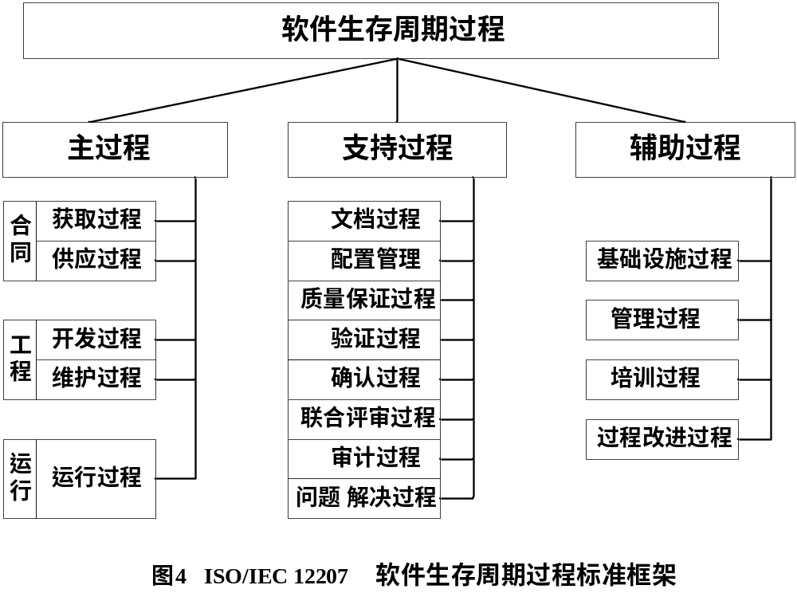

Slide 12
软件工程实践要求
从软件工程应用情况看：
不注重过程软件产品难以在时间、成本与质量范围内交付
业界逐渐将关注焦点从软件技术转移到软件工程过程上来
强调过程可能增加软件产品开发的近期成本
若选择的过程不合适，还会对开发起到阻碍作用

Slide 13
因为软件过程的本质是对过去最佳经验的总结，任何两个软件产品的开发过程都很难完全相同，僵化地照搬任何一个软件过程的结果都可能事与愿违。
软件工程理论发展与实践需要表明，软件工程过程为在预定的时间内生产高质量、低成本的软件产品提供了一条新思路，其基本理论基本成型，且在应用中正在被量化地执行，但仍在发展。
作为软件工程专业学生不懂不行，但暂时又难于实用。

Slide 14
1.课程建设依据
软件工程知识体
软件工程教育知识体
软件工程学科正式确立！
软件生存周期标准
软件工程实践要求
同时,收集大型软件企业对软件过程应用的实际案例，并结合多年的软件开发与软件工程教学实践体会，重点搭建本课程理论教学内容框架，丰富实际案例的分析。

Slide 15
2.课程教学目标
本课程基本定位：
理论知识的传授

Slide 16
2.课程教学目标
本课程教学目标：
掌握软件工程过程基本概念及其组成元素
理解软件开发过程中的主要活动间的相互关系
掌握典型软件过程模型的主要特征及适用范围
理解为了在进度和预算内获取高质量的软件，选择合适的软件过程模型的重要性
了解有关软件工程过程本身的建立、维护、优化等概念

Slide 17
3.课程教学内容
授课内容的层次划分
第一层次阐述软件工程过程的重要性
第二层介绍软件工程过程的主要活动
第三个层次介绍软件过程模型
第四个层次介绍过程应用与优化的关键
第五个层次介绍软件过程工程包括的主要内容
具体内容介绍

Slide 18
内容提要
课程建设背景
课程教学目标
课程教学内容
实际案例分析
实施效果

Slide 19
4. 实际案例分析
协同调过程模型
Infosys过程模型

Slide 20
内容提要
课程建设背景
课程教学目标
课程教学内容
实际案例分析
实施效果

Slide 21
5.实施效果
适时穿插案例讲解
强调课堂参与度
灌输“规范”与“灵活”的辩证关系
考核方式：平时+考试+小论文

Slide 22
5.实施效果
到目前为止，本课程已开设4年，有700多人选修了该课程。
课程内容建设基本完成，完整的案例教学已初见成效。
学生对教学内容的第一至四层的学习兴趣和接受程度较高，特别是同学们把实践中的困惑带到课堂上，用所学的理论剖析问题，收获大。
但因学生们对过程的实践体会相对较少，故第五层次内容的理解上有些困难。

Slide 23
内容提要
课程建设背景
课程教学目标
课程教学内容
实际案例分析
实施效果

Slide 24
谢谢大家！

Slide 25
具体内容介绍
软件过程基本概念
软件生命周期过程标准
软件生存周期过程模型
软件过程的建立与管理

Slide 26
软件过程基本概念
过程是针对一个给定目标的一系列运作步骤，是在过程环境下的一系列有序活动
活动是过程对象一次状态改变，也叫过程步
任务是完成活动所需要的原子动作
泛 过 程

Slide 27
软件过程基本概念（续）
软件过程又称软件生存周期过程，是软件生存周期内为达到一定目标而必须实施的一系列相关过程的集合
它是围绕软件的活动序列，财务、市场活动不属于生存周期过程
项目计划就是安排实际的过程，制作项目计划首先要定义过程。项目计划是某个软件过程模型的实例
软件过程是人类制作产物的一系列活动，而过去的软件工程是把产物和人分离，只研究产品过程及其质量，假定人力、物力资源是无限大、无限好。现在认识到面对实际资源实施软件过程求相对最佳质量才是有效的。

Slide 28
软件过程基本概念（续）
软件生存命周期过程包括：
早期：
立项、需求分析、设计、编码、
测试、交付、维护、退役
又加入了：
各种管理活动、质量保证
环境基础设施配置、文档管理等活动

Slide 29
软件生命周期过程标准
1995年发布了软件生存周期过程标准ISO/IEC 12207，它把用于开发一个软件系统的过程分为三类：

Slide 30
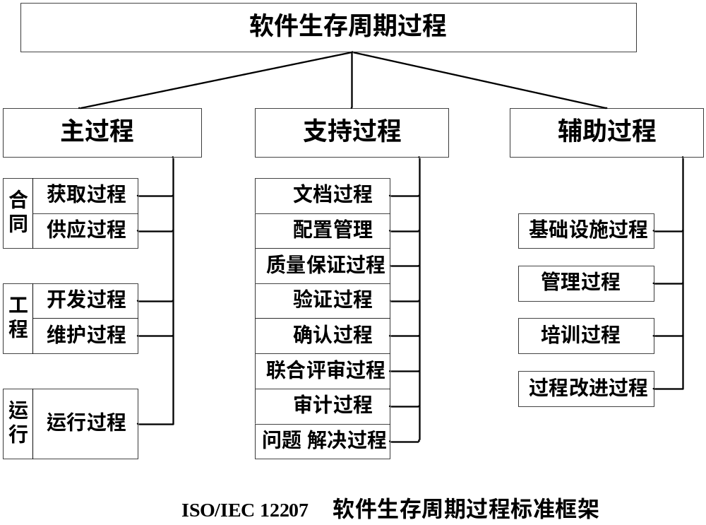
软件生存周期过程示意图

Slide 31
软件生命周期过程标准(续)
ISO/IEC 12207规定了一个完整的软件生存命周期应该有哪些活动，以规定的过程/活动来保证质量。至于什么时候实施什么过程/活动，反复几次合适,则根据项目特点定义。
本课程重点讨论开发过程！

Slide 32
软件开发的主要活动
无论软件开发过程的组织形式如何变化，软件开发所包含的核心工作并没有改变。
合理计划并执行这些活动，才能保障软件开发的成功。

Slide 33
软件开发的主要活动(续)
需求分析与管理
设计
编码
测试
运行与维护
软件项目管理
软件配置管理
软件验证与确认
联合软件评审
软件质量保证
软件文档

Slide 34
软件开发的主要活动(续)
支持过程和辅助过程域
关
键
过
程
域
图2-9 支持过程和辅助过程的活动插入关键域示意图

Slide 35
软件生存周期过程模型
定义：[标准12207]
一个包括软件产品开发、运行和维护中有关过程、活动和任务的框架，其中这些过程、活动和任务覆盖了从该系统的需求定义到系统的使用终止。

Slide 36
软件生存周期过程模型(续)
把这个概念应用到开发过程中，可以发现所有软件开发生存周期过程模型的内在基本特征：
描述了开发的主要阶段
定义了每一个阶段要完成的主要过程和活动
规范了每一个阶段的输入和输出（提交物）
提供了一个框架，可以把必要的活动映射到该框架中

Slide 37
软件生存周期过程模型（续）
编码修正模型
瀑布模型
增量模型
演化模型
螺旋模型
统一过程模型
MSF过程模型

Slide 38
软件生存周期过程模型(续)
成本可能很低
易于使用
最适用于很小且简单的项目
对于一些非常小的、开发完后就会很快丢弃的软件可以采用
对于规模稍大的项目,采用这种模型危险大
编 码
测 试
交付
编码修正模型

Slide 39
软件生存周期过程模型(续)
需求分析
设 计
编 码
测 试
运行与维护

Slide 40
软件生存周期过程模型(续)
需 求
构造增量1
构造增量2
增量模型

Slide 41
软件生存周期过程模型(续)
需 求
需 求
构造增量1
构造增量2
演化模型

Slide 42
软件生存周期过程模型(续)
规划
风险分析
计划初始需求分析与
项目计划
基于初始需求的风险分析
基于用户反馈的
基于用户说明
风险分析
的计划
决策继续与否
用户评审
完成系统方向
初始软件原型
用户评价
第二次原型
工程
工程系统

Slide 43
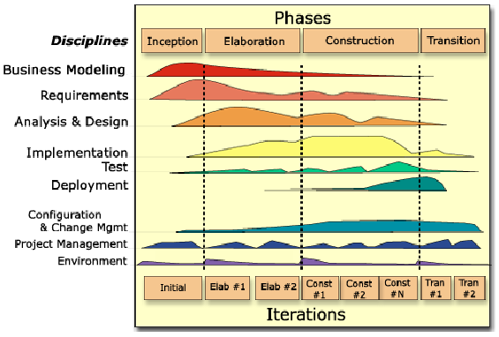
按时间的活动顺序
里程碑
PS
LCO
LCA
IOC
PR
主
体
部
分
按内容的组织
支
持
部
分

Slide 44
软件生存周期过程模型(续)
RUP核心是解决可操作性问题，帮助开发人员尽可能少地依赖那些“不可描述的经验”。
它从对每个阶段、活动、任务、评审等工作涉及的人员、输入、输出、执行流程，到工作制品的参考模板、可利用的工具、指南等事无巨细地一一给出，为各层次参与者提供在线指导。

Slide 45
软件生存周期过程模型(续)
RUP仅仅是一个通用的过程框架，需要根据实际情况剪裁。
RUP模型应用实例

Slide 46
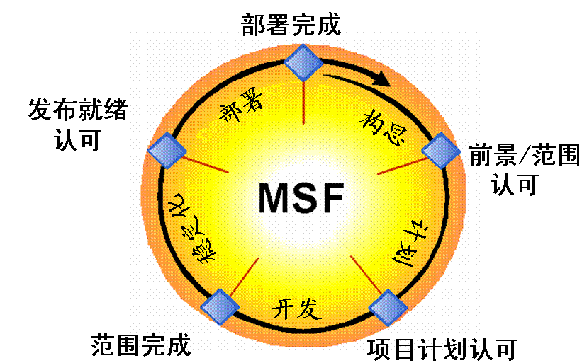
软件生存周期过程模型(续)
图3-14 MSF应用开发的过程模型

Slide 47
软件生存周期过程模型(续)
编码修正模型
瀑布模型
增量模型
演化模型
螺旋模型
统一过程模型
MSF过程模型
瀑布模型经验总结
采用RUP模型的经验总结
RUP模型经验总结

Slide 48
软件过程模型的三个层次
U级（Universal Level）模型
包括方针，它建立了用以指导整个组织行为的高层框架和原则
W级（Worldly Level）模型
包括工作规程，用以实现方针，提供实际工作指导。该级模型引用微观模型集中准确定义任务完成方式的标准
A级（Atomic Level）模型
包括标准和工具，为完成具体任务的人提供具体的指导
P_{<number>}

Slide 49
Tailoring the Process
Product Life Cycle
Application Domain
Process
People and Organization
Existed process

Slide 50

Systematic or Opportunistic Iterations
Possible opportunistic sequences
opportunistic
M R M D
D M I M
R R D I
D D R R
I I M
M D
I
M Management artifacts
R Requirements artifacts
D Design artifacts
I Implementation artifacts
Systematic sequences
M R D I

Slide 51
软件过程的建立与管理(续)
过程的建立
过程的监控
过程的优化

Slide 52
具体内容介绍
软件过程基本概念
软件生命周期过程标准
软件生存周期过程模型
软件过程的建立与管理

